Slide 1

邮件自动发送系统

Slide 2
生产企划处使用程式清单

Slide 3
业务使用程式清单

Slide 4
采购使用程式清单

Slide 5
总务使用程式清单

Slide 6
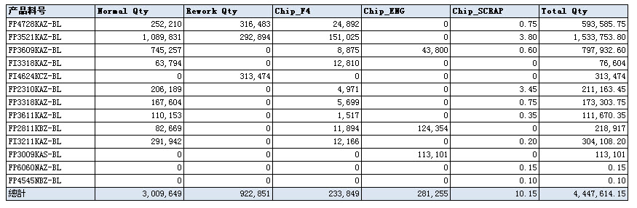
每日入库统计
主要包含当月和当日的入库统计
统计项目包含EPI、LEY/PCS、CHIP、转售入库和散晶五个部分，图表样式如下图

Slide 7
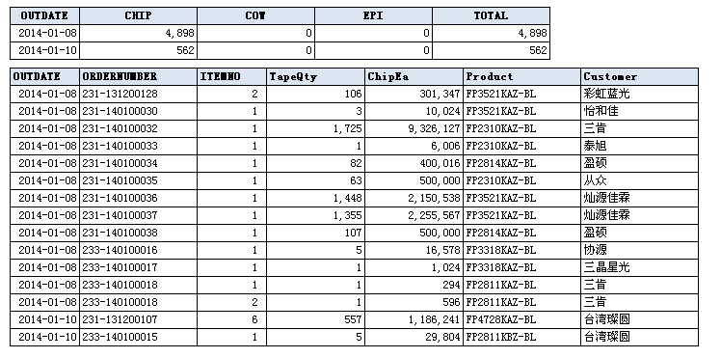
每日预计出货数量统计

Slide 8
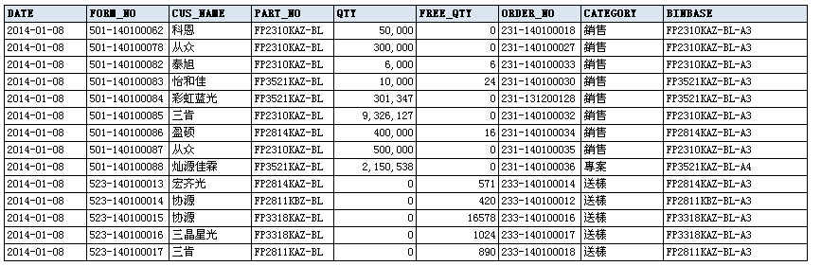
每日出货统计
当日出货明细

Slide 9
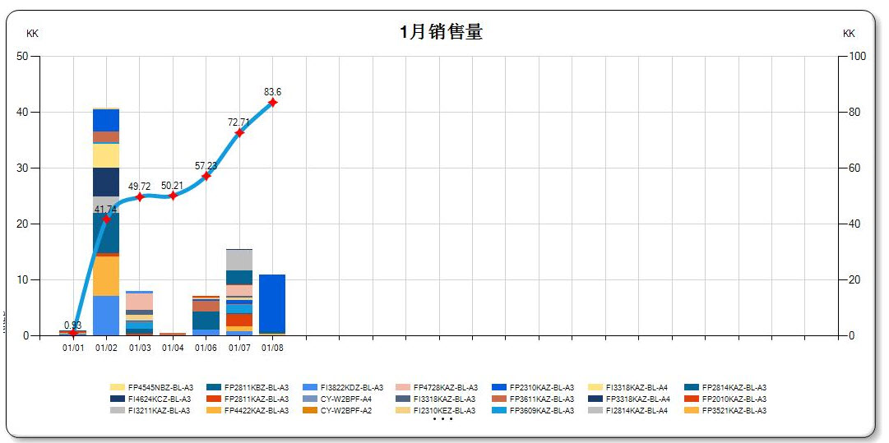
每日出货统计
当月销售额

Slide 10
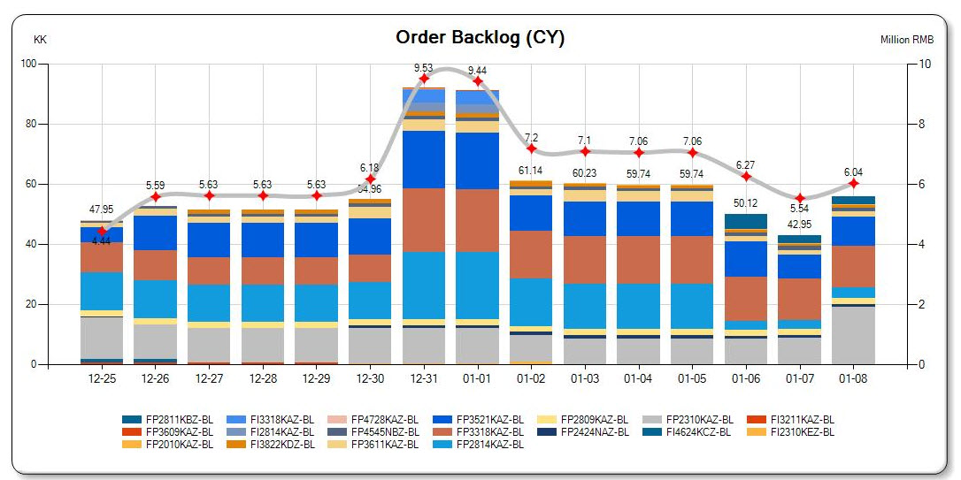
Order Backlog

Slide 11
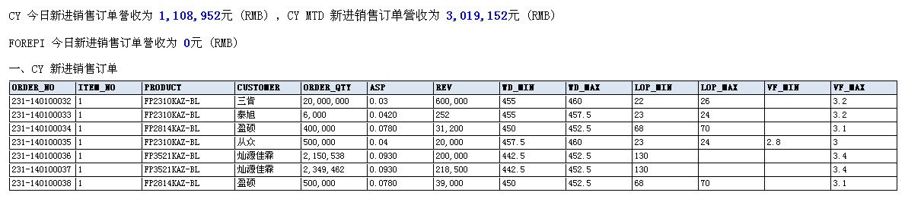
每日订单统计
统计详细数据信息

Slide 12
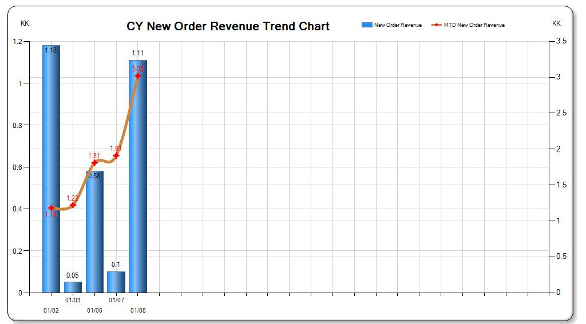
每日订单统计
统计图表 CY New Order Revenue Trend Chart

Slide 13
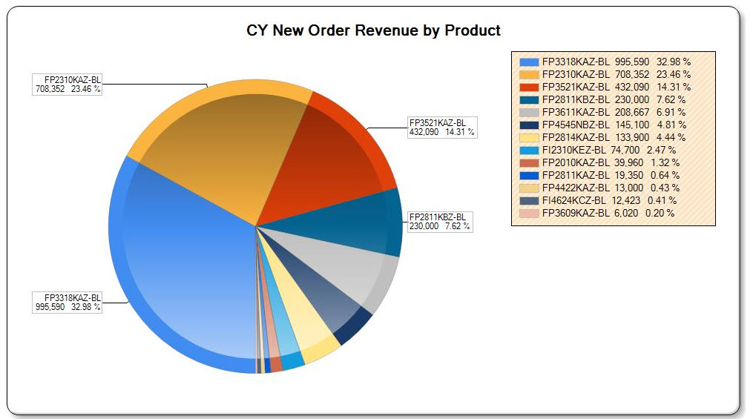
每日订单统计
统计图表CY New Order Revenue by Product

Slide 14
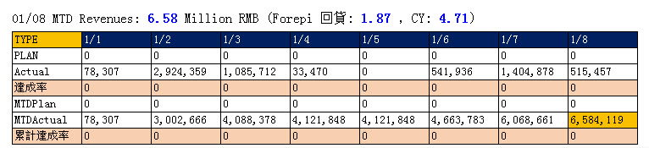
C.Y. MTD Revenues
当月营业额详细信息

Slide 15
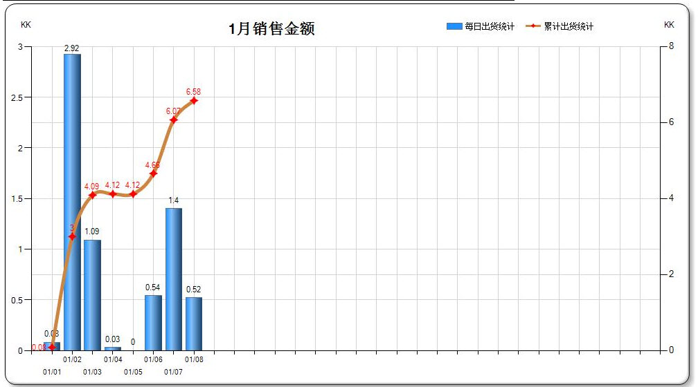
C.Y. MTD Revenues
当月营业额图表

Slide 16
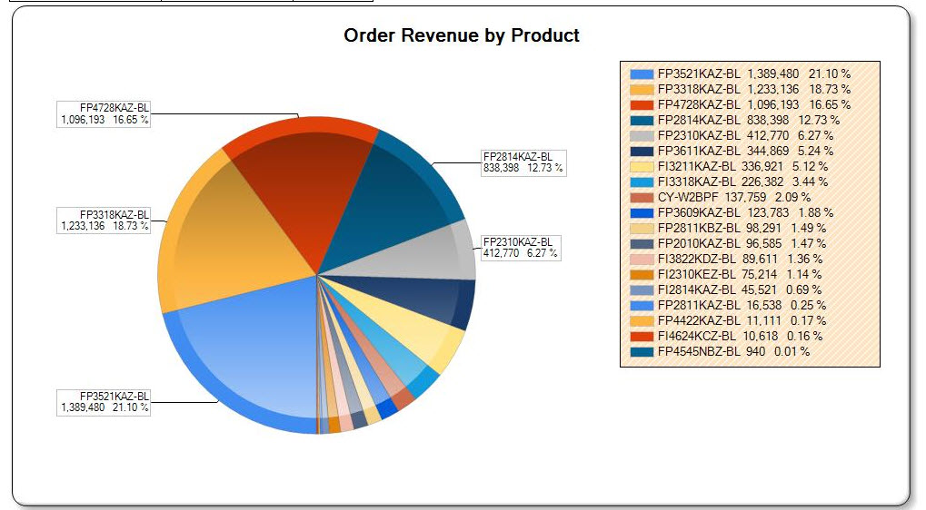
C.Y. MTD Revenues
Order Revenue By Product

Slide 17
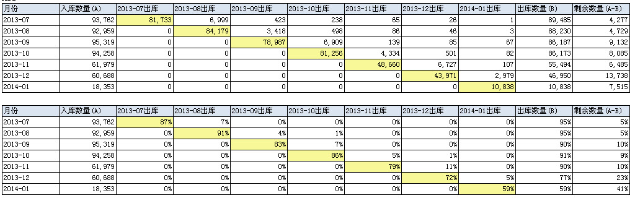
EPI 入库区间报表
所有月份的入库区间资料
分基板的入库区间资料
分机台的入库区间资料

Slide 18
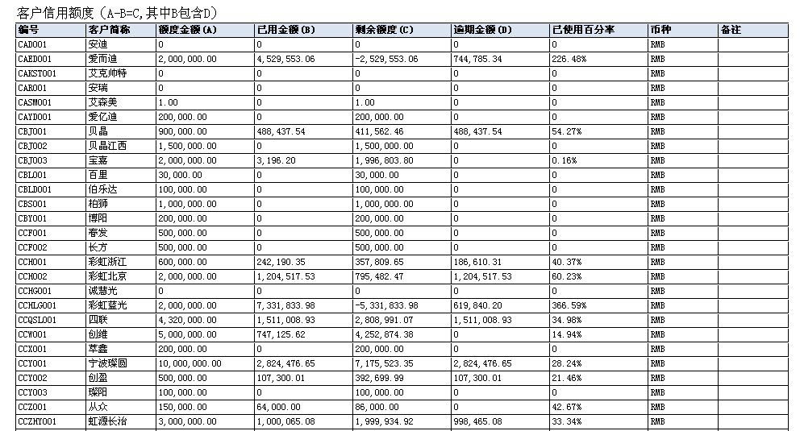
客户信用额度

Slide 19
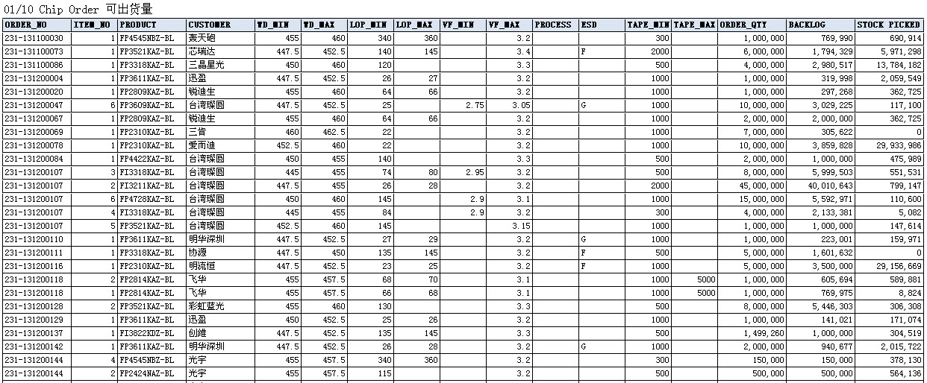
Chip Order 可出货量

Slide 20
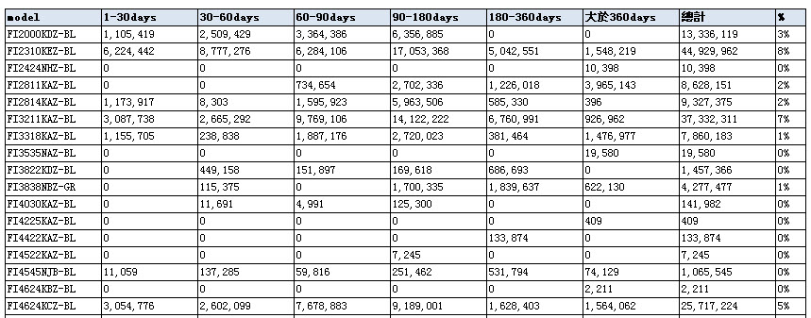
CY Chip库存统计
CY CHIP库存统计详细资料

Slide 21
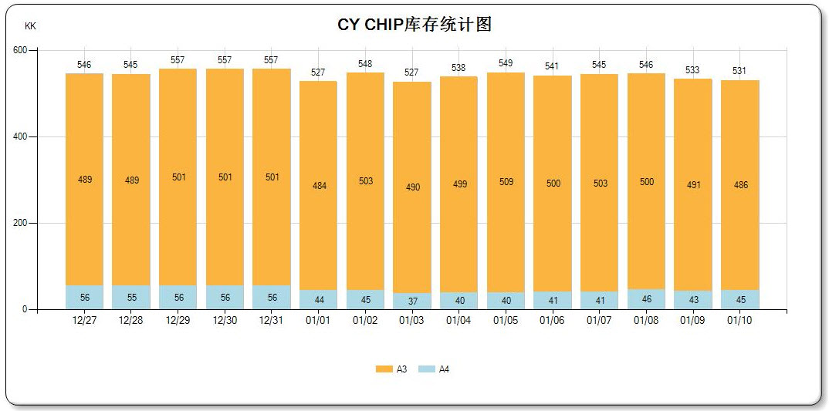
CY Chip库存统计
CY CHIP库存统计图

Slide 22
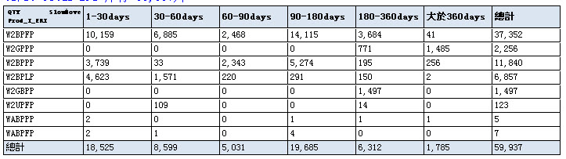
CY Chip库存统计
CY EPI库存统计详细资料

Slide 23
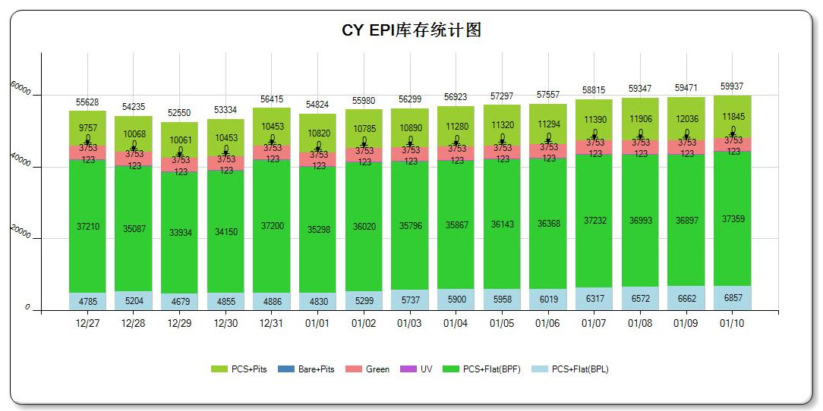
CY Chip库存统计
CY EPI库存统计图

Slide 24
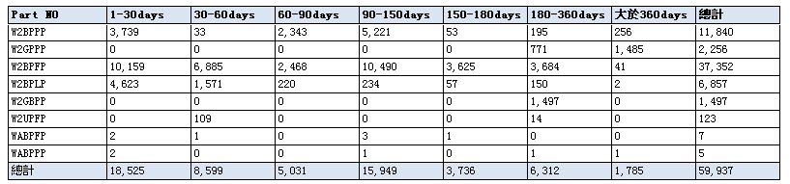
CY Stock 库龄统计
统计分为EPI stock、Temp1/COW stock、Temp2/CSA stock、CHIP stock，具体格式如下：

Slide 25
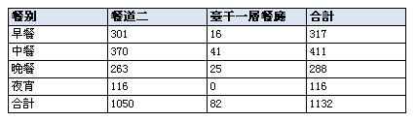
食堂刷卡邮件通知
统计信息如下图，详细信息保存为Excel发送给使用者

Slide 26
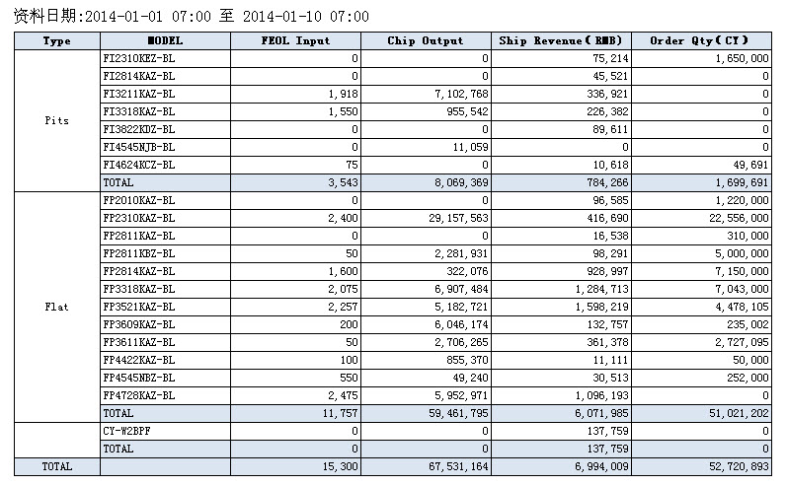
每日投入产出统计

Slide 27
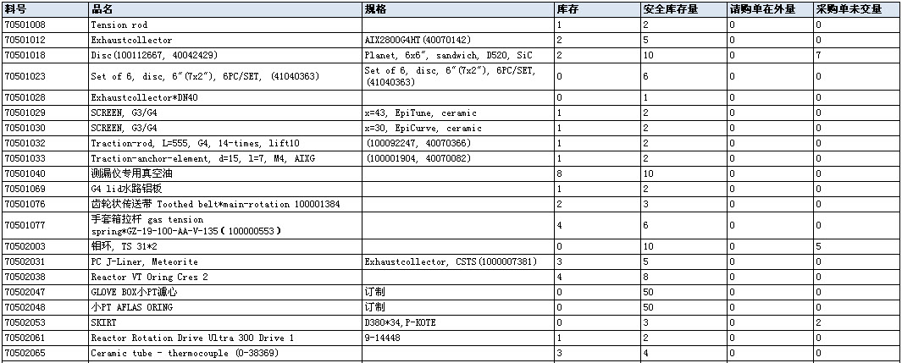
物管安全库存

